Slide 1
Diapo d’introduction
Niveau: seconde
Thème: Thème 4 conclusif
Sous-thème: 4.1 des milieux à valoriser et à ménager
Situation d’apprentissage: classe inversée. Travail en groupe collaboratif
Utilisation d’un outil numérique : ENT Chamilo
Evaluation: diverses
Mots clefs: acteur, mondialisation, territoire, transition, changement climatique, environnement, milieu, ressources, risques, croissance, développement, développement durable, émergence, inégalité, population, peuplement, migration, mobilité, tourisme.
Présentation de la ressource :
Site académique d’histoire-géographie : Terre Ouverte
http://www.pedagogie.ac-aix-marseille.fr/jcms/c_43559/fr/accueil

Slide 2
La première chose à faire est de donner les limites spatiales du sujet. Les différents éditeurs de manuels scolaires ne sont pas d’accord sur ces limites. Nous proposons ci-dessous un texte qui donne les limites de cet ensemble géographique: Afrique du Sud, Angola, Botswana, Lesotho, Malawi, Mozambique, Namibie, Swaziland, Zambie et Zimbabwe.
Site académique d’histoire-géographie : Terre Ouverte
http://www.pedagogie.ac-aix-marseille.fr/jcms/c_43559/fr/accueil

Slide 3
« Au-delà de la dépendance des pays voisins à ce géant émergent, il existe d’autres éléments de cohésion pour penser cet espace et son inscription dans des logiques de mondialisation : cette « Afrique des mines » (Géographie Universelle, 1994), riche en ressources minières et aurifères a été aussi l’Afrique des régimes ségrégationnistes drastiques. Aujourd’hui, cette région est souvent associée à la pandémie du sida, qui affecte terriblement les pays qui la composent (en 2015 d’après la Banque mondiale, le taux de prévalence atteint 19,2 % de la population âgée de 15 à 49 ans en Afrique du Sud, 22,2 % au Botswana et 28,8% au Swaziland). Toutefois, ces différents éléments se font écho : la séparation raciale trouve son origine dans l’organisation spatiale des mines, tandis que le virus du sida s’est largement répandu par le biais des migrations de travailleurs à l’échelle de la région. L’un des dénominateurs communs aux pays du sud de l’Afrique consiste donc davantage dans les circulations de populations, africaines et européennes, qui l’animent depuis plusieurs siècles et qui ont contribué à en faire un ensemble hybride et inscrit de longue date dans des flux mondialisés. La prise en compte de ces différents éléments conduits à délimiter ici l’Afrique australe autour des pays suivants : Afrique du Sud, Angola, Botswana, Lesotho, Malawi, Mozambique, Namibie, Swaziland, Zambie et Zimbabwe. »
Solène Baffi et Jeanne Vivet, « L’Afrique australe : un ensemble composite, inégalement intégré à la mondialisation », Géoconfluences, janvier 2017.
Site académique d’histoire-géographie : Terre Ouverte
http://www.pedagogie.ac-aix-marseille.fr/jcms/c_43559/fr/accueil

Slide 4
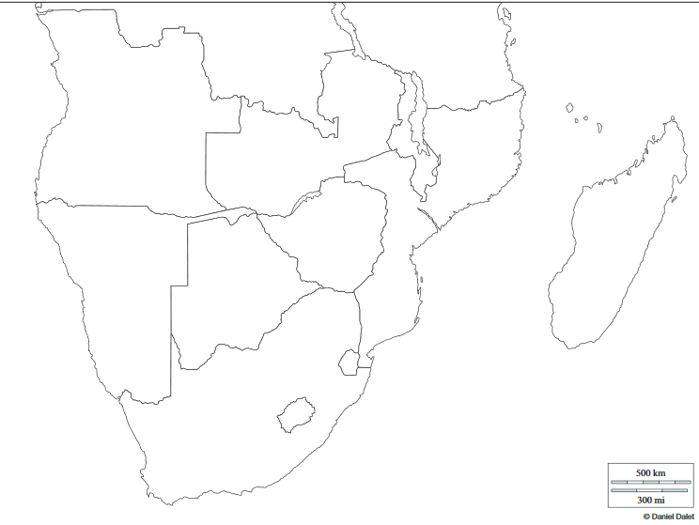
Site académique d’histoire-géographie : Terre Ouverte
http://www.pedagogie.ac-aix-marseille.fr/jcms/c_43559/fr/accueil

Slide 5
La place dans les programmes:
Site académique d’histoire-géographie : Terre Ouverte
http://www.pedagogie.ac-aix-marseille.fr/jcms/c_43559/fr/accueil

Slide 6
Chapitre 1: des milieux à valoriser et à ménager: (2 heures)
Pourquoi l’Afrique australe doit-elle s’engager dans la transition environnementale et énergétique?
Site académique d’histoire-géographie : Terre Ouverte
http://www.pedagogie.ac-aix-marseille.fr/jcms/c_43559/fr/accueil

Slide 7
Capacités:
-Nommer et localiser les grands repères géographiques ainsi que les principaux processus et phénomènes étudiés.
-Utiliser l’échelle appropriée pour étudier un phénomène.
-Mettre en œuvre le changement d’échelles, ou l’analyse à différentes échelles (multiscalaire), en géographie.
-Identifier les contraintes et les ressources d’une situation géographique.
Site académique d’histoire-géographie : Terre Ouverte
http://www.pedagogie.ac-aix-marseille.fr/jcms/c_43559/fr/accueil

Slide 8
Evaluations possibles:
On peut évaluer le travail et l’investissement des élèves pendant la séquence.
Evaluation des textes problématisés réalisés par les groupes.
Evaluation des productions graphiques.
Site académique d’histoire-géographie : Terre Ouverte
http://www.pedagogie.ac-aix-marseille.fr/jcms/c_43559/fr/accueil

Slide 9
Mise en œuvre:
-Les élèves travaillent en groupes d’experts soit 7 groupes de 5 pour une classe de 35 élèves.
-Ils doivent utiliser le dossier documentaire mis à leur disposition (soit en dossier papier, soit sur l’ENT Chamilo.)
-Chaque groupe doit rédiger un texte problématisé sur un des trois thèmes: l’eau en Afrique australe, les ressources ou l’environnement.
Chaque groupe doit également construire une réalisation graphique: schéma ou croquis de synthèse avec Framacarte
https://framacarte.org/fr/
Un logiciel simple d’emploi, sans obligation d’inscription et sans publicité.
Site académique d’histoire-géographie : Terre Ouverte
http://www.pedagogie.ac-aix-marseille.fr/jcms/c_43559/fr/accueil

Slide 10
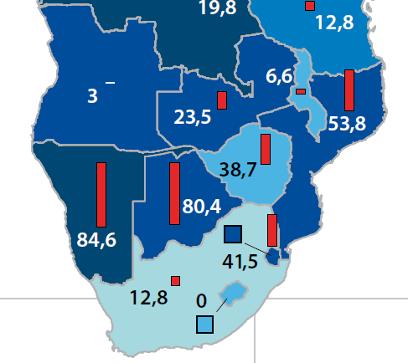
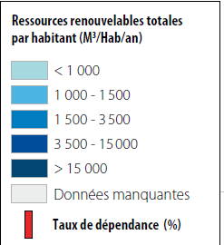
Disponibilité et dépendance hydrique en 2015 (source source Atlas NEPAD .fr/FAO Aquastat 2016)
Site académique d’histoire-géographie : Terre Ouverte
http://www.pedagogie.ac-aix-marseille.fr/jcms/c_43559/fr/accueil

Slide 11
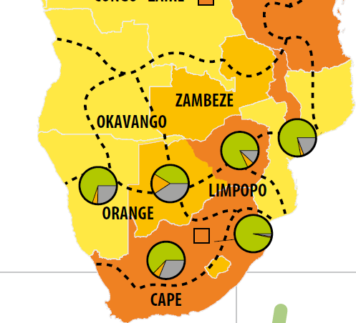
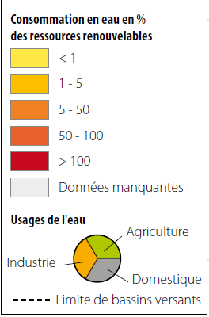
Consommation et usage de l’eau en 2015 (source source Atlas NEPAD .fr/FAO Aquastat 2016)
Site académique d’histoire-géographie : Terre Ouverte
http://www.pedagogie.ac-aix-marseille.fr/jcms/c_43559/fr/accueil

Slide 12
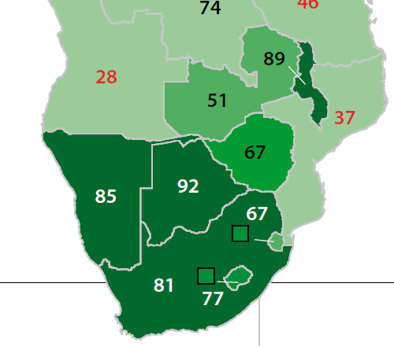
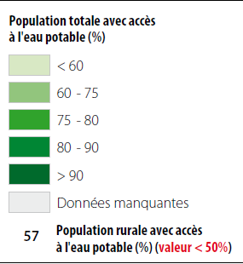
Accès à l’eau potable en 2015 (source source Atlas NEPAD .fr/FAO Aquastat 2016)
Site académique d’histoire-géographie : Terre Ouverte
http://www.pedagogie.ac-aix-marseille.fr/jcms/c_43559/fr/accueil

Slide 13
La sécheresse au Lesotho
https://www.youtube.com/watch?v=fmkyyaXltWw&feature=player_embedded
Site académique d’histoire-géographie : Terre Ouverte
http://www.pedagogie.ac-aix-marseille.fr/jcms/c_43559/fr/accueil

Slide 14
http://www.rfi.fr/emission/20160119-secheresse-afrique-australe-tous-pays-sont-touches
Un dossier documentaire sur RFI sur la sécheresse en Afrique australe. Cliquez sur la photographie de la page d’accueil pour entendre le reportage.
Site académique d’histoire-géographie : Terre Ouverte
http://www.pedagogie.ac-aix-marseille.fr/jcms/c_43559/fr/accueil

Slide 15
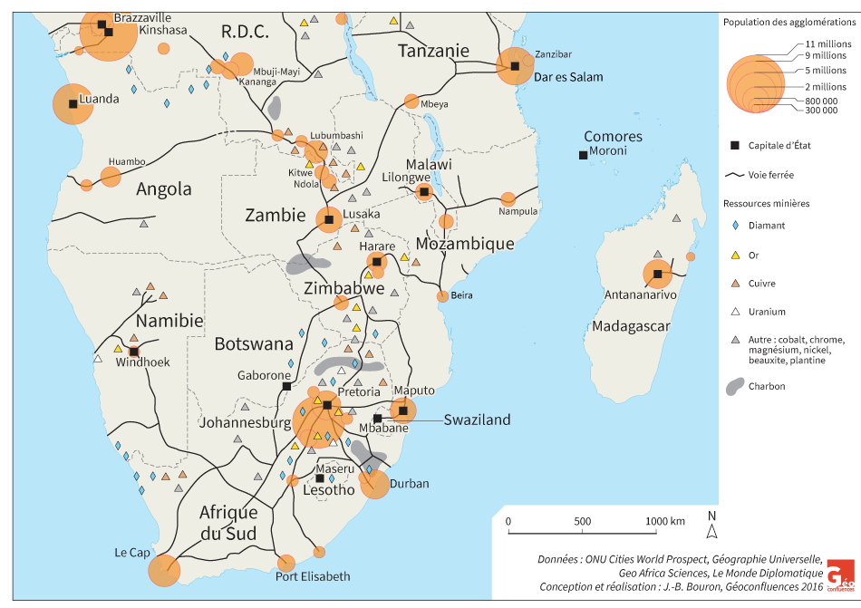
L’Afrique des mines (source Solène Baffi et Jeanne Vivet, « L’Afrique australe : un ensemble composite, inégalement intégré à la mondialisation », Géoconfluences, janvier 2017.
Site académique d’histoire-géographie : Terre Ouverte
http://www.pedagogie.ac-aix-marseille.fr/jcms/c_43559/fr/accueil

Slide 16
« Au sein de cet espace composite, la présence de ressources minières diversifiées permet de comprendre, dans un premier temps, la forte extraversion de la région. Aujourd’hui, plus de la moitié de la production mondiale de vanadium, de platine et de diamant se trouvent en Afrique australe, où l’on trouve également 36 % de la production d’or et 20 % de la production de cobalt. Seul le pétrole est plus rare car uniquement présent en Angola, tandis que de nouvelles découvertes d’immenses gisements de gaz offshore ont été faites sur la côté nord du Mozambique [..]. Les ressources minières représentaient en 2015 18 % du PIB sud-africain, 12 % du PIB de la Zambie, 11,5 % du PIB de la Namibie et 15 % du PIB zimbabwéen et 5 % du PIB du Mozambique. »
Solène Baffi et Jeanne Vivet, « L’Afrique australe : un ensemble composite, inégalement intégré à la mondialisation », Géoconfluences, janvier 2017.
Site académique d’histoire-géographie : Terre Ouverte
http://www.pedagogie.ac-aix-marseille.fr/jcms/c_43559/fr/accueil

Slide 17
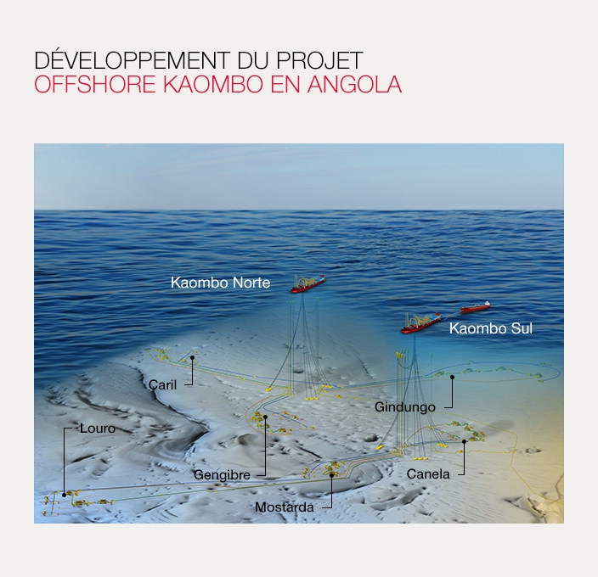
Situé en Angola, Kaombo est un projet en offshore très profond, destiné à valoriser des gisements d'huile répartis sur 6 champs. Ceux-ci sont reliés par 300 km de pipelines sous-marins à 2 barges flottantes de production et de stockage en mer (FPSO), Kaombo Norte et Kaombo Sul.
Source: https://www.total.com/fr/
Site académique d’histoire-géographie : Terre Ouverte
http://www.pedagogie.ac-aix-marseille.fr/jcms/c_43559/fr/accueil

Slide 18
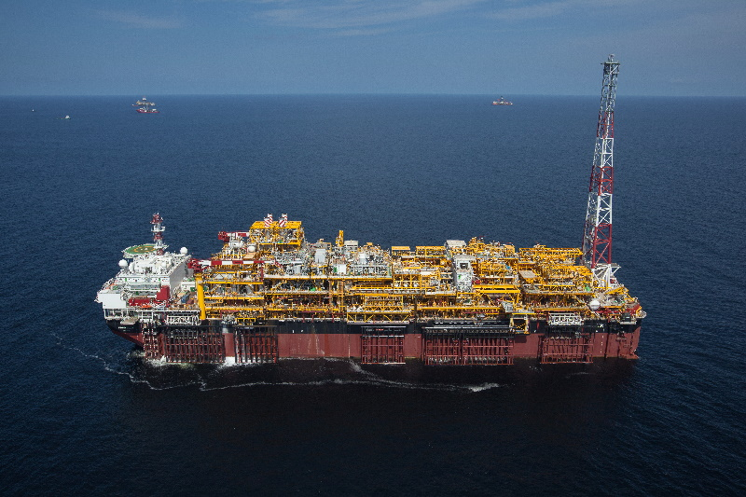
Un article du Monde du 7 juin 2019:
https://www.lemonde.fr/afrique/article/2019/06/07/l-angola-va-construire-une-seconde-raffinerie-de-petrole_5472787_3212.html
Un lien vers une vidéo de Total sur les MPSO: ce sont des unité flottante de production, de stockage et de déchargement (Floating Production Storage and Offloading). Ces navires permettent d’exploiter les ressources off-shore sans infrastructures fixes et peuvent être relocalisés quand les puits sont épuisés. https://www.total.com/fr/media/video/kaombo-lhistoire-dun-projet-deep-offshore-hors-norme-en-angola
Site académique d’histoire-géographie : Terre Ouverte
http://www.pedagogie.ac-aix-marseille.fr/jcms/c_43559/fr/accueil

Slide 19
Un article sur la future exploitation du gaz naturel au Mozambique sur le site du Ministère de l’Economie et des Finances.
https://www.tresor.economie.gouv.fr/Articles/2017/12/27/le-gaz-au-mozambique
Site académique d’histoire-géographie : Terre Ouverte
http://www.pedagogie.ac-aix-marseille.fr/jcms/c_43559/fr/accueil

Slide 20
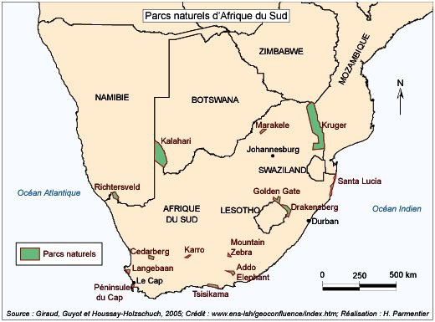
Source: http://geoconfluences.enslyon.fr/doc/etpays/Afsubsah/AfsubsahScient2.htm
Site académique d’histoire-géographie : Terre Ouverte
http://www.pedagogie.ac-aix-marseille.fr/jcms/c_43559/fr/accueil

Slide 21
Un article du monde sur l’électricité en Afrique australe du 27 avril 2019, accessible gratuitement par le site Corrélyce sur l’ENT Atrium.
Wakim Nabil, « En Afrique australe, la difficile bataille pour l’accès à l’électricité »
https://www.lemonde.fr/economie/article/2019/04/27/en-afrique-australe-la-difficile-bataille-pour-l-acces-a-l-electricite_5455656_3234.html
Site académique d’histoire-géographie : Terre Ouverte
http://www.pedagogie.ac-aix-marseille.fr/jcms/c_43559/fr/accueil

Slide 22
Le lien avec l’article de Sylvain Guyot sur les parcs naturels d’Afrique australe sur le site de géoconfluence:
http://geoconfluences.ens-lyon.fr/doc/etpays/Afsubsah/AfsubsahScient2.htm
Site académique d’histoire-géographie : Terre Ouverte
http://www.pedagogie.ac-aix-marseille.fr/jcms/c_43559/fr/accueil

Slide 23
Un lien vers le site de l’OCDE avec un court article sur l’environnement en Afrique du Sud daté de 2013:
https://www.oecd.org/fr/afriquedusud/environnement-en-afrique-du-sud-pour-transformer-un-bel-essai-ne-pas-relacher-leffort.htm
Site académique d’histoire-géographie : Terre Ouverte
http://www.pedagogie.ac-aix-marseille.fr/jcms/c_43559/fr/accueil

Slide 24
Un lien vers un site d’une agence de tourisme consacré au tourisme en Afrique australe:
http://www.cartevoyage.com/esprit-voyageur/tourisme-croissant-afrique-australe/
Site académique d’histoire-géographie : Terre Ouverte
http://www.pedagogie.ac-aix-marseille.fr/jcms/c_43559/fr/accueil

Slide 25
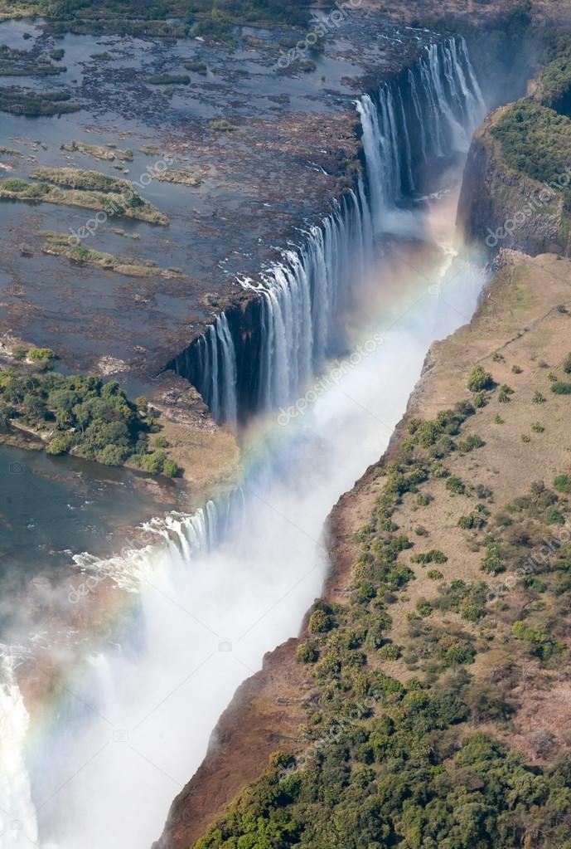
Les chutes Victoria sur le Zambèze entre la Zambie et le Zimbabwe.
Image libre de droits https://fr.depositphotos.com/77502336/stock-photo-victoria-falls.html
Site académique d’histoire-géographie : Terre Ouverte
http://www.pedagogie.ac-aix-marseille.fr/jcms/c_43559/fr/accueil

Slide 26
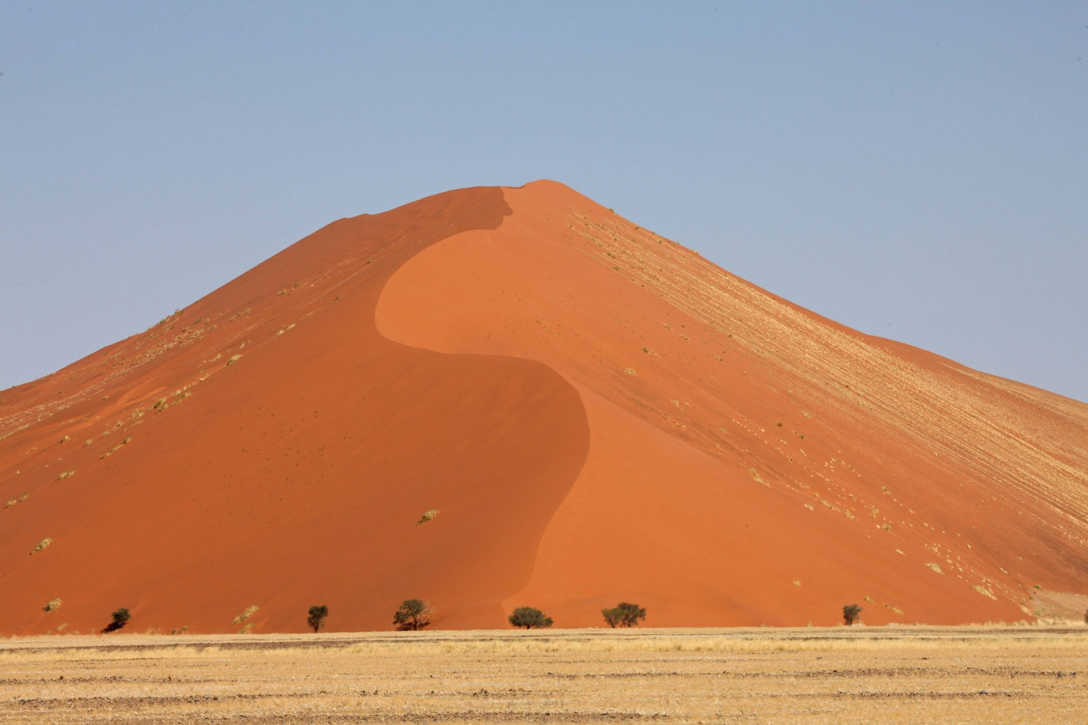
Le désert de Namib, (Namibie)
Image libre de droits http://www.phototheque.net/namibie.html
Site académique d’histoire-géographie : Terre Ouverte
http://www.pedagogie.ac-aix-marseille.fr/jcms/c_43559/fr/accueil

Slide 27
Bibliographie/sitographie
Baffi Solène et Vivet Jeanne, « L’Afrique australe : un ensemble composite, inégalement intégré à la mondialisation », Géoconfluences, janvier 2017.
Folio Fabrice, « Que nous apprennent les initiatives écotouristiques en Afrique australe ? Leçons d’expériences croisées en Afrique du Sud et au Mozambique », Géoconfluences, mai 2011, http://geoconfluences.ens-lyon.fr/doc/typespace/tourisme/TourScient7.htm
Folio Fabrice, 2017, « Dynamisme et réorientation territoriale au Mozambique : un PMA en sortie ? », Géoconfluences, janvier 2017 http://geoconfluences.ens-lyon.fr/informations-scientifiques/dossiers-regionaux/afrique-dynamiques-regionales/articles-scientifiques/mozambique-pma-en-sortie
Gervais-Lambony Philippe, Serrat Mélanie, « L'Afrique australe au singulier et au pluriel : éléments de réflexion sur une sous-région continentale », In: L'information géographique, volume 67, n°1, 2003. pp. 180-195.
https://doi.org/10.3406/ingeo.2003.2869
www.persee.fr/doc/ingeo_0020-0093_2003_hos_67_1_2869
Site académique d’histoire-géographie : Terre Ouverte
http://www.pedagogie.ac-aix-marseille.fr/jcms/c_43559/fr/accueil

Slide 28
-Guyot Sylvain, « Les parcs naturels d'Afrique australe : d'autres territoires de conflits », Géoconfluence 2006, http://geoconfluences.ens-lyon.fr/doc/etpays/Afsubsah/AfsubsahScient2.htm
https://www.youtube.com/watch?v=-wNUauLRJ1Y
Le dessous des cartes Afrique du Sud
-Maupin Agathe, « Gérer l'eau en Afrique australe : conflits d'usages entre système de gestion régional et pratiques locales », In: Bulletin de l'Association de géographes français, 86e année, 2009-2 ( juin). Regards croisés sur l'Ethiopie / Systèmes de production et durabilité dans les pays du Sud, sous la direction de Alain Gascon, B. Thibaud et A. Francois. pp. 242-257.
www.persee.fr/doc/bagf_0004-5322_2009_num_86_2_2669
Mérenne-Schoumaker Bernadette, « Afrique du Sud, les défis énergétiques et miniers d'un pays émergent », Géoconfluences, janvier 2018.
Site académique d’histoire-géographie : Terre Ouverte
http://www.pedagogie.ac-aix-marseille.fr/jcms/c_43559/fr/accueil

